Slide 1
아동의 행복감 예측
201500047 경영학과 강수헌
201702838 태국어과 이지은
201900826 ELLT과 김세형
201902039 국제통상학과 신정현

Slide 2
1
배경 설명
2
데이터 소개
3
데이터 전처리
4
분석 결과
5
결론

Slide 3
배경 설명

Slide 4

01
배경 설명

Slide 5
01
배경 설명

Slide 6
01
배경 설명
어린 시절의 행복한 기억이
삶의 긍정적인 힘의 원천이 된다.

Slide 7
데이터 소개

Slide 8


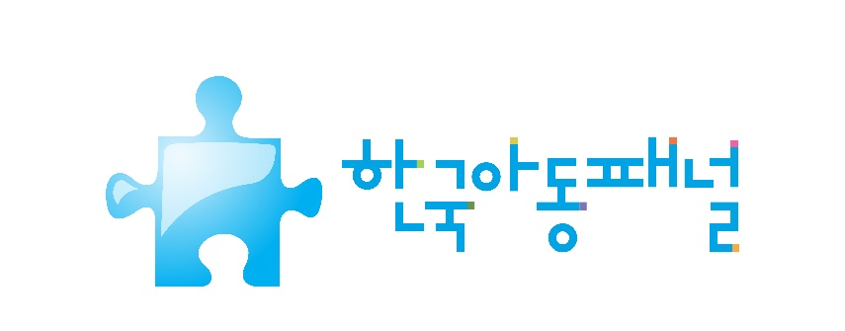
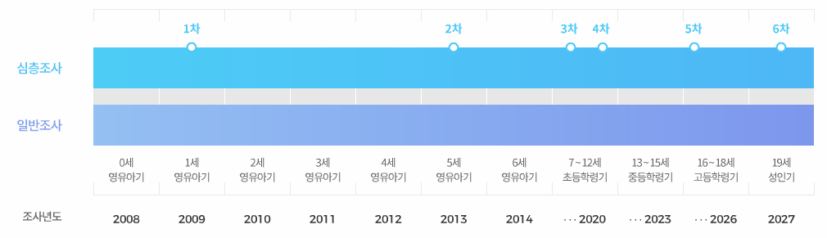
02
데이터 소개
Notes:
한국아동패널의 표본은 층화다단계 표본추출법을 적용하였음. 1단계에서는 신생아 분만이 이루어지는 의료기관을 선정하고, 2단계에서는 선정된 의료기관에서 출생한 신생아 가구를 예비표본으로 추출함. 3단계에서는 예비표본 가구 중 패널 참여의사가 있는 가구를 표본으로 구축함.
2008년 4월부터 7월 사이 출생 신생아 가구

Slide 9
02
데이터 소개
2018년
대상 아동 나이 10살
1. 초등학교에 대한 적응 마침
2. 학업 성적 요인 고려 가능
Notes:
대상 아동 나이 10살

Slide 10
02
데이터 소개
코드 | 해석
acs | 학업능력
adx | 아토피피부염
arx | 알레르기 비염
asx | 천식
brp | 후속 출산 계획
cbp | CBCL 백분위
cbs | CBCL 총점
cbt | CBCL 백분위
chc | 육아지원 서비스 : 어린이집
chg | 육아지원 서비스
chl | 육아지원 서비스 :기관/시설 이용 계획
chm | 육아지원 서비스 : 주대리양육자
chp | 육아지원 서비스 : 개인대리양육
cht | 육아지원 서비스 : 기타
cmm | 거주 지역
crb | 양육신념
cre | 자녀 미래 기대
crk | 양육지식
crs | 양육스타일
ddm | 한국형 Denver II 검사
dfc | 배변 및 씻기
코드 | 해석
dfm | Denver II 미세운동 및 적응발달
dgm | Denver II 운동발달
dlc | 일상생활: 활동
dlg | Denver II 언어발달
dmg | 인구학적 변인
dpr | 우울
dps | Denver II 개인/사회성발달
drg | 약물
drn | 음주
drs | 수면습관
dsc | 일과활동
dvc | 인지발달
dvg | 전반적 발달
dvl | 언어발달
eat | 식습관
env | 생활환경
exf | 집행기능
fax | 식품알레르기
fct | 창의성 생성점수
코드 | 해석
fed | 모유수유
fie | 가족생활사건
fli | 가족 상호작용
hcc | HOME(향후 조사 계획 X): 수용성
hcs | HOME(향후 조사 계획 X): 학습자극
hlm | HOME(향후 조사 계획 X): 학습자료
hls | HOME(향후 조사 계획 X): 언어자극
hlt | 건강관련 변인
hmd | HOME(향후 조사 계획 X): 모방학습
hom | 가정환경
hpn | HOME(향후 조사 계획 X): 물리적 환경
hrs | HOME(향후 조사 계획 X): 반응성
hvr | HOME(향후 조사 계획 X): 다양성
iev | 학교 환경
int | 조사 참여
jce | 취업관련 변인
jcg | 취업/학업
jcm | 미취업/미학업
jcs | 학업관련 변인

Slide 11
02
데이터 소개
코드 | 해석
jsc | 자아개념
mid | 미디어
mld | 곰팡이
mrc | 부부갈등
mrs | 결혼만족도
pet | 애완동물
phd | 우세손
pnb | 임신 및 출산
ppc | 남편의 양육참여
ppe | 부모참여
prb | "모" 양육 행동
prs | 양육스트레스
psa | 놀이
pst | PAI
qst | 애착 Q-set
rmd | 리모델링
sca | 학교적응
scl | 학교 생활
scm | 학교 특성
코드 | 해석
scr | 학습준비도
scs | 사회적 지원
sdq | 아동 강점/난점
ses | 사회경제적 지위
sff | 자기효능감
sfs | 자아존중감
shs | 행복감
slp | 수면
smk | 흡연
ssr | 사회적 유능감
sss | 육아지원정책
tcb | 교사 인식(동료 교사, 학교장, 교수 효능감 등)
tcn | 교사-아동 상호작용
tdm | 교사 정보
ted | 교사 수업활동
tmp | 기질
tpc | 부모 의사소통
vgr | 성역할가치
voc | 자녀가치
코드 | 해석
wfb | 일-가정 양립
wgh | 가중치
ecb | ECBQ
asq | K-ASQ 검사
cbc | CBCL 1.5-5
cbl | CBCL 6-18
mfi | M-FIT
plc | 교육 정책
rev | 어휘력
bbe | [1차 심층] K-BSID Ⅱ
wpp | [2차 심층] K-WPPSI
2150 X 1354

Slide 12
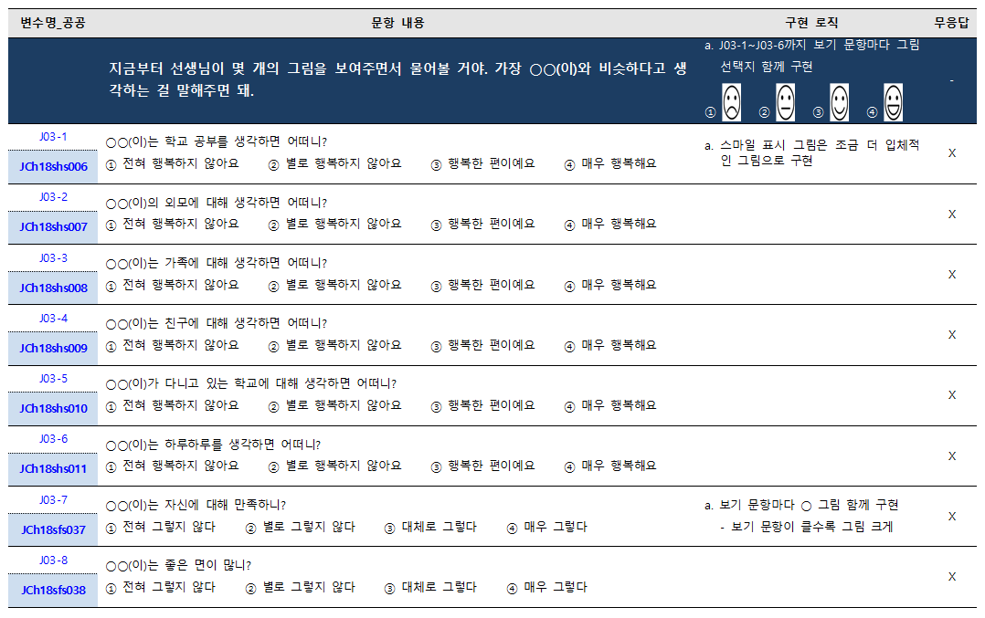
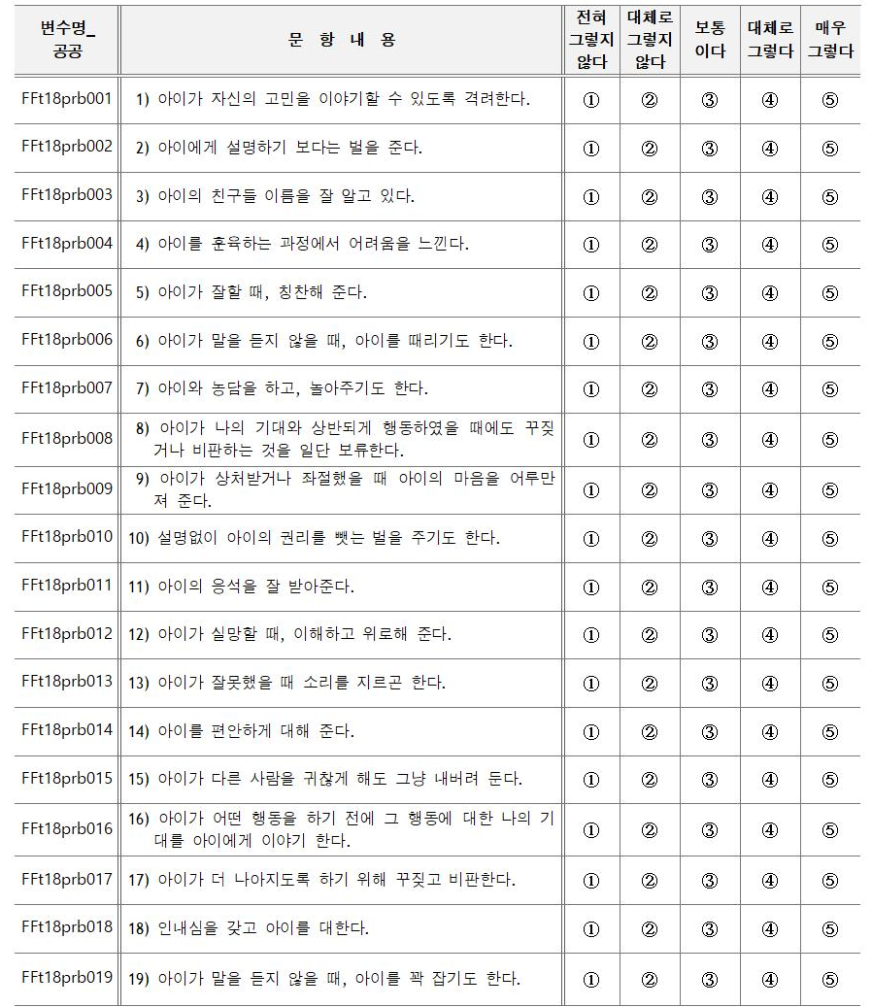
02
데이터 소개
실제 설문지

Slide 13
데이터 전처리

Slide 14
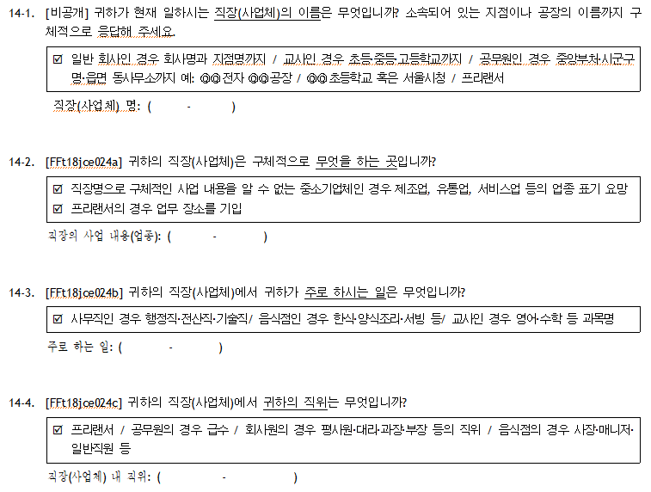
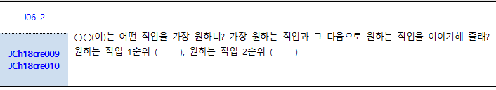
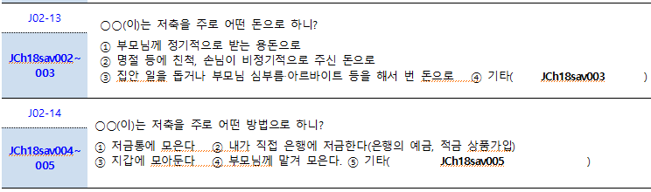
02
데이터 전처리
수치화 가능 문항만 사용
Notes:
주관식 문항들은 분석하기 너무 많은 비용이 들어감
예시를 보면 크게 행복감에 영향을 미치지 않을 것이라고 판단
➔ 이미 다른 문항에도 비슷한 변수를 고려한 내용이 많아 제거

Slide 15
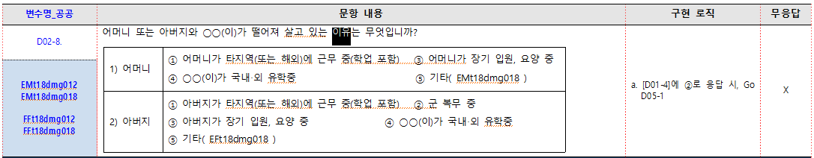
02
데이터 전처리
Null 비율 50% 이상 변수 제외
특이 문항을 대답한 경우
50%를 넘어가면 null 값을 타당하게 채울 수 없음
평균 값으로 대치
Notes:
상세하게 묻는 문항들은 제외 했음,

Slide 16
02
데이터 전처리
평균
종속변수 - 아동의 행복감

Slide 17
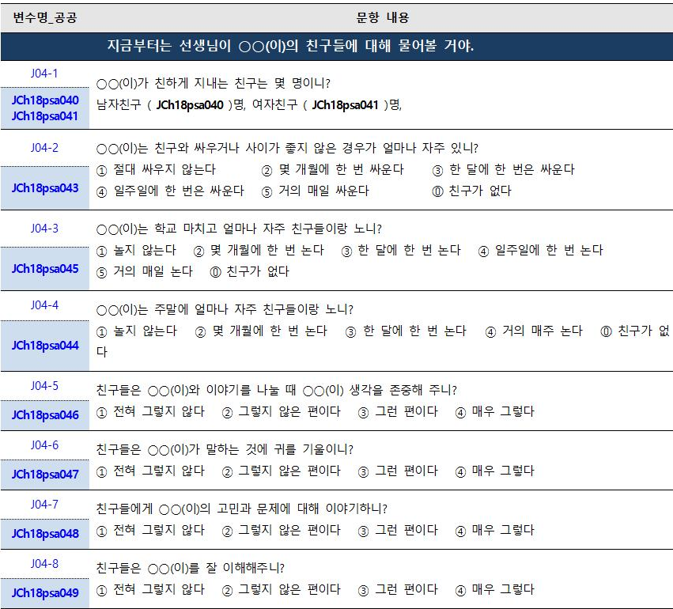
02
데이터 전처리
평균
평균
독립변수 – 아동 놀이
독립변수 - 아버지 양육행동
Notes:
리버스 시킨 변수 + 범주화 시킨 변수 ➔ 두 가지 방식으로 문항 정리함

Slide 18
02
데이터 전처리
평균
평균
독립변수 – 아동 놀이
독립변수 - 아버지 양육행동
Notes:
리버스 시킨 변수 + 범주화 시킨 변수 ➔ 두 가지 방식으로 문항 정리함

Slide 19
02
데이터 전처리
답변의 방향
범주화
평균
평균
독립변수 – 아동 놀이
독립변수 - 아버지 양육행동
Notes:
리버스 시킨 변수 + 범주화 시킨 변수 ➔ 두 가지 방식으로 문항 정리함

Slide 20
02
데이터 전처리
답변의 방향
독립변수 – 아동 놀이
Notes:
리버스 시킨 변수 + 범주화 시킨 변수 ➔ 두 가지 방식으로 문항 정리함

Slide 21
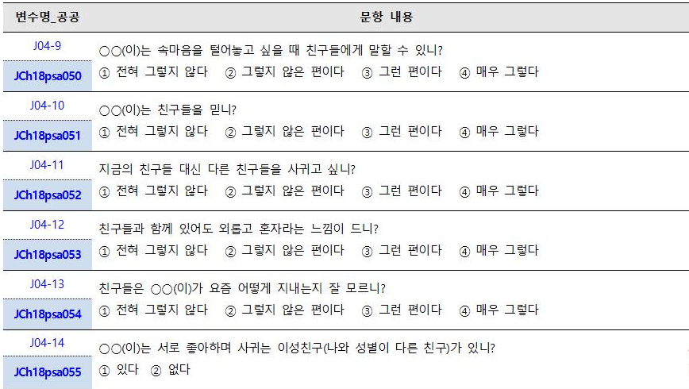
02
데이터 전처리
답변의 방향
애매
독립변수 – 아동 놀이
Notes:
리버스 시킨 변수 + 범주화 시킨 변수 ➔ 두 가지 방식으로 문항 정리함

Slide 22
02
데이터 전처리
범주화
온정과 관여
구조
자율성 지지
혼란
강제 *
독립변수 - 아버지 양육행동
* 정교영, 신희천(2011). 한국판 부모 양육행동 척도(Korean-Parents as Social Context Questionnaire; K-PSCQ)의 타당화. 한국상담학회.
Notes:
리버스 시킨

Slide 23
02
데이터 전처리
범주화
아동 집행기능
계획 및 조직화 곤란
행동 통제 곤란
정서 통제 곤란
부주의*
아동 언어발달
담화관리
상황에 따른 조절 및 적응능력
의사소통 의도
비언어적 의사소통**
* 장희선(2021). 초등학생 집행기능곤란의 발달궤적 및 특성과 예측 효과 검증: 성격유형, 학교폭력 피해경험, 미디어중독의 차이분석과 부모 요인의 예측효과. 한국아동패널 학술대회.
** 이은주(2021). 초등학교 4학년 아동 화용언어 능력 예측 변인으로서
학령전 사회적 기술의 역할. 한국아동패널 학술대회.
Notes:
리버스 시킨

Slide 24
분석 결과

Slide 25
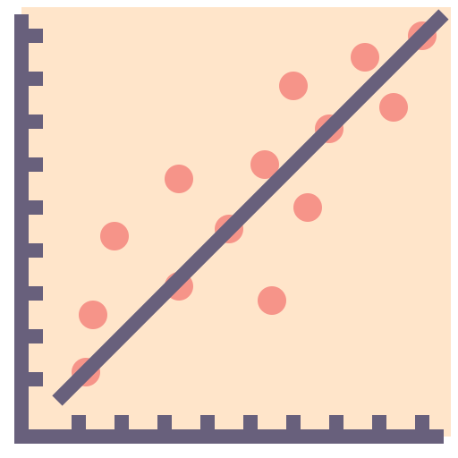

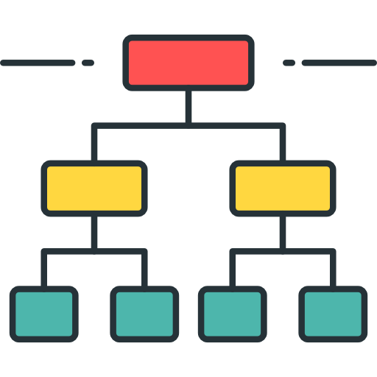
02
분석 결과
선형 회귀
로지스틱 회귀
의사결정나무
Notes:
상세하게 묻는 문항들은 제외 했음,

Slide 26
02
분석 결과
선형 회귀
Notes:
상세하게 묻는 문항들은 제외 했음,

Slide 27
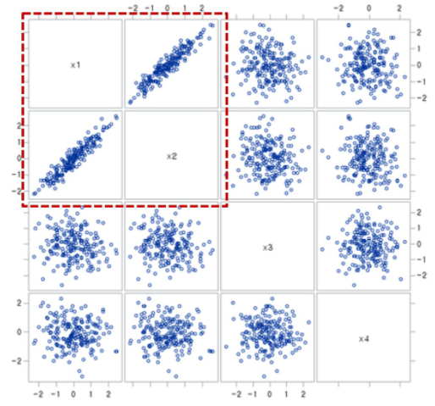
02
분석 결과
변수들 간 독립성

Slide 28
02
분석 결과
변수명 | VIF Factor
아버지 부부갈등 | 8.27159
어머니 음주 | 7.95514
아동 사이버비행 | 7.05326
아동 가구 경제 | 6.94851
아동 학업 스트레스 | 6.24963
아동 친구 관계 | 5.89631
아동 취미생활 | 5.60920
아동 컴퓨터능력 | 5.56511
아버지 흡연 | 1.83570
어머니 흡연 | 1.08789
어머니 주관적 건강상태 | 1.00904
아동 배려심 | 1.00544
아동 학교생활 | 1.00285
Notes:
Vif 높은거 안빼고 모델 만들었는지

Slide 29
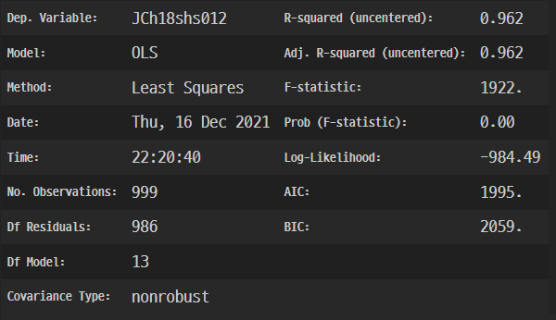
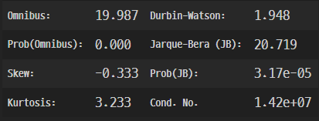
02
분석 결과

Slide 30
02
분석 결과
로지스틱 회귀
Notes:
상세하게 묻는 문항들은 제외 했음,

Slide 31



02
분석 결과
< 3 ≤
Notes:
너무 불친절한가

Slide 32
02
분석 결과
29%
행복함
행복하지 않음
71%
아동 행복감 분포

Slide 33
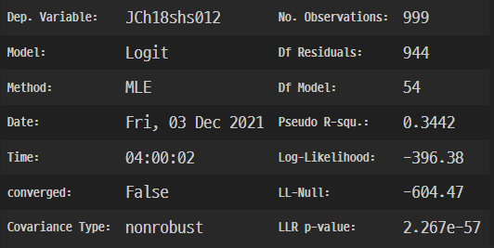
02
분석 결과
지표 | 값
Accuracy | 0.79
Precision | 0.83
Recall | 0.89
F1 Score | 0.86
로지스틱 회귀 분석 지표

Slide 34
02
분석 결과
의사결정나무
Notes:
상세하게 묻는 문항들은 제외 했음,

Slide 35
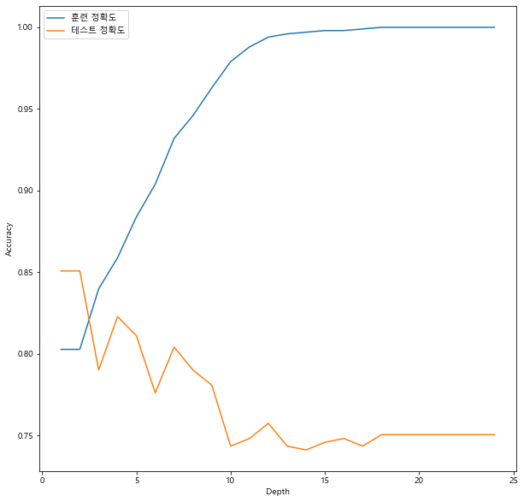
02
분석 결과
깊이 별 정확도

Slide 36
02
분석 결과
지표 | 값
Accuracy | 0.82
Precision | 0.82
Recall | 0.95
F1 Score | 0.88
의사결정나무 분석 지표

Slide 37
02
분석 결과
선형 회귀
로지스틱 회귀
의사결정나무
변수명
아동 컴퓨터 사용능력
아동 사이버 비행 인식
아동 친구 관계
어머니 음주
아버지 부부갈등
아동 취미생활
아동 주관적 경제 수준
변수명
아동 사이버 비행 인식
아동 자아존중감
아동 스트레스
아동 친구 관계
아동 컴퓨터 사용능력
아동의 일과활동
어머니 흡연 양
변수명
아동 자아존중감
아동 학교생활
아동 스트레스
어머니 양육태도 –강제
어머니 부부갈등
아버지 양육태도 – 자율성 지지
Notes:
JCh18com
JCh18net
JCh18psa
EMt18drn
FFt18cfl
DCh18hob
JCh18ses037
------------------------------------------------------------------------------------------------------------------------------------------------------------------------------------------------------
JCh18dsc : 0.005 [정적상관관계] 아동의 일과활동(가족과의 시간, 친구들과의 시간, 개인시간)이 충분할수록 행복감이 높다.
JCh18pss : 0.010
JCh18com
JCh18net
JCh18sfs
JCh18str
JCh18psa(친구 관계)
EMt18smk : 0.008 (어머니 흡연양)
FFt18prb_control : 0.012 (양육 태도 통제)
FFt18cfl : 0.050 (부부갈등)
FFt18wfb : 0.034 (워라밸)
JCh18ses038 : 0.042 (가정형편)

Slide 38
02
분석 결과
선형 회귀
로지스틱 회귀
의사결정나무
변수명
아동 컴퓨터 사용능력
아동 사이버 비행 인식
아동 친구 관계
어머니 음주
아버지 부부갈등
아동 취미생활
아동 주관적 경제 수준
변수명
아동 사이버 비행 인식
아동 자아존중감
아동 스트레스
아동 친구 관계
아동 컴퓨터 사용능력
아동의 일과활동
어머니 흡연 양
변수명
아동 자아존중감
아동 친구관계
아동 스트레스
어머니 양육태도 –강제
어머니 부부갈등
아버지 양육태도 – 자율성 지지
Notes:
아동의 친구관계: 친구 관계가 원만할수록 행복하다.
========================================================================================
아동 사이버비행: 사이버 비행에 대한 문제 인식이 올바를수록 행복하다.
아동 스트레스: 스트레스가 낮을수록 행복하다.
아동 자아존중감 : 높을수록 행복하다.

Slide 39




02
분석 결과
친구 관계
사이버 비행 인식
행복감
자아존중감
스트레스
Notes:
아동의 친구관계: 친구 관계가 원만할수록 행복하다.
========================================================================================
아동 사이버비행: 사이버 비행에 대한 문제 인식이 올바를수록 행복하다.
아동 스트레스: 스트레스가 낮을수록 행복하다.
아동 자아존중감 : 높을수록 행복하다.

Slide 40
결론

Slide 41

02
의의
1
유의한 지표를 나타내는 모델 생성
-높은 Accuracy/Recall/F1/Precision
2
아동의 행복감에 미치는 요인 파악
- 모델별로 다양한 요인 도출

Slide 42
02
한계
1
어머니 변수들이 다중공선성이 매우 높게 나온 현상
2
원 데이터의 신뢰성
- 크론바흐 알파를 통해 조정
3
너무 많은 변수
- 변수 선택법 방법론
4
모델에 대한 부족한 이해
- 선형회귀모델의 경우 선형성, 독립성, 등분산성, 정규성 등의 가정을 만족해야 함
Notes:
2 ➔ 같은 변수여도 값의 범위(리커트 척도)가 달라지면 크론바흐 알파 값이 낮아지는 것 같음

Slide 43
감사합니다

